Slide 1
Database Design

Slide 2
Wybór bazy danych

Slide 3
Baza danych typu SQL
1. Strukturalne przechowywanie danych
Organizacja: SQL pozwala na przechowywanie danych w tabelach z jasno określoną strukturą. To idealnie pasuje do takich aplikacji, gdzie dane są logicznie podzielone na kategorie (np. użytkownicy, transakcje, budżety).
Relacyjność: SQL obsługuje relacje między tabelami, co umożliwia tworzenie powiązań, takich jak "użytkownik posiada konta" czy "konto ma transakcje".
2. Wysoka wydajność
Szybkie wyszukiwanie: Dzięki indeksom, zapytania SQL pozwalają na szybkie przeszukiwanie dużych zbiorów danych (np. wyszukiwanie transakcji użytkownika w określonym miesiącu).
Optymalizacja zapytań: Silniki SQL, takie jak MySQL czy PostgreSQL, oferują zaawansowane narzędzia do optymalizacji zapytań, co przekłada się na szybsze działanie aplikacji.

Slide 4
Baza danych typu SQL
3. Bezpieczeństwo danych
Uprawnienia dostępu: SQL obsługuje system ról i uprawnień, co umożliwia kontrolowanie dostępu do danych na różnych poziomach (np. tylko administrator może usuwać konta użytkowników).
Szyfrowanie: SQL wspiera szyfrowanie danych, co jest kluczowe w aplikacjach finansowych, aby chronić wrażliwe informacje użytkowników.
4. Spójność i integralność
ACID: SQL obsługuje zasady ACID (Atomicity, Consistency, Isolation, Durability), co gwarantuje, że transakcje są przetwarzane w sposób spójny i niezawodny, np. przy dodawaniu nowych transakcji do kont użytkownika.
Walidacja danych: Możliwość definiowania typów danych i kluczy obcych zapobiega wprowadzaniu niepoprawnych lub sprzecznych danych (np. transakcja nie może być przypisana do nieistniejącego konta).

Slide 5
Baza danych typu SQL
5. Skalowalność
Obsługa dużych zbiorów danych: SQL jest skalowalny pionowo (na pojedynczych serwerach) i poziomo (przez partycjonowanie danych), co umożliwia obsługę dużej liczby użytkowników i transakcji.
Klastry i replikacja: SQL wspiera replikację baz danych i pracę w klastrach, co zwiększa wydajność i odporność na awarie.
6. Analiza i raportowanie
Zaawansowane zapytania: SQL umożliwia tworzenie złożonych zapytań, które są przydatne do generowania raportów i analiz finansowych (np. zestawienia wydatków według kategorii).
Integracja z BI: Łatwość integracji z narzędziami Business Intelligence pozwala na tworzenie wykresów i raportów wizualnych dla użytkowników.

Slide 6
Baza danych typu SQL
7. Standaryzacja
Uniwersalność: SQL jest standardem, co oznacza, że aplikacja może korzystać z różnych systemów baz danych (np. MySQL, PostgreSQL, SQLite) bez dużych zmian w kodzie.
Wsparcie społeczności: Ogromna ilość zasobów, dokumentacji i narzędzi open-source wspiera rozwój i utrzymanie aplikacji.
8. Możliwość integracji
Synchronizacja z zewnętrznymi systemami: SQL łatwo integruje się z API banków, umożliwiając automatyczne pobieranie i zapisywanie transakcji.
Kompatybilność: Większość frameworków i języków programowania obsługuje SQL, co ułatwia implementację w aplikacjach mobilnych i webowych.

Slide 7
Baza danych typu SQL
9. Łatwość w utrzymaniu i rozwoju
Przejrzystość: Relacyjny model danych ułatwia zrozumienie struktury bazy dla nowych członków zespołu.
Ewolucyjność: SQL wspiera migracje, które pozwalają na łatwe dodawanie nowych funkcji w miarę rozwoju aplikacji (np. wprowadzanie nowych typów danych lub tabel).

Slide 8
Model dla naszej aplikacji

Slide 9
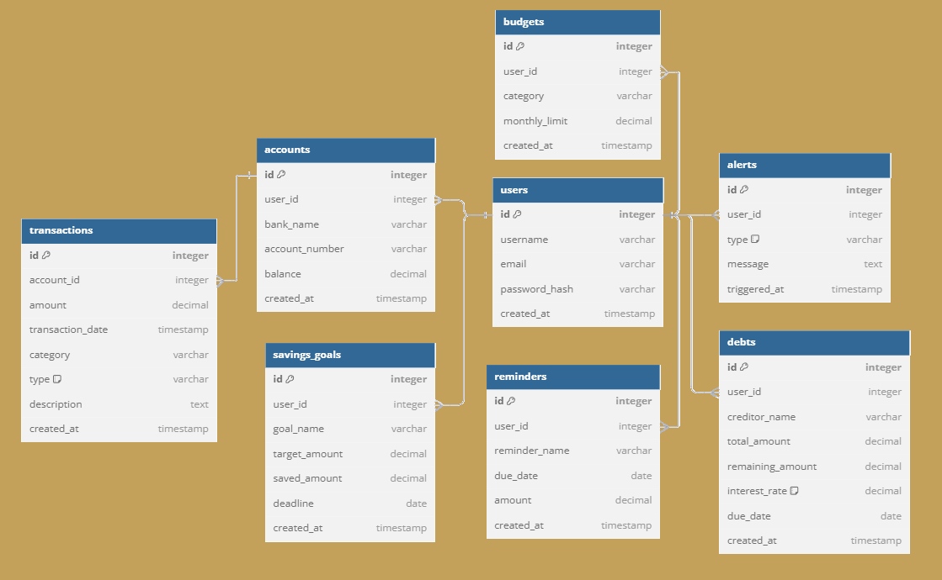


Slide 10
Główne cechy bazy danych i uzasadnienie rozwiązań
Modularność i przejrzystość:
Dane zostały podzielone na tabele zgodnie z ich przeznaczeniem, np. użytkownicy, konta bankowe, transakcje, budżety, cele oszczędnościowe.
Każda tabela odpowiada konkretnemu aspektowi funkcjonalności aplikacji, co ułatwia utrzymanie bazy oraz skalowanie jej w przyszłości.
Relacyjność:
Kluczowe relacje, takie jak "użytkownik posiada konta" czy "konto posiada transakcje", zostały wyrażone za pomocą kluczy obcych. To pozwala zachować integralność danych i unikać redundancji.
Relacyjna struktura umożliwia łatwe łączenie danych w zapytaniach, np. generowanie raportów finansowych użytkownika lub śledzenie wydatków w czasie.

Slide 11
Główne cechy bazy danych i uzasadnienie rozwiązań
Elastyczność w zarządzaniu transakcjami:
Tabela transactions przechowuje zarówno wydatki, jak i przychody, co pozwala na łatwe filtrowanie danych według typu transakcji.
Możliwość kategoryzowania transakcji umożliwia precyzyjne analizy wydatków i przychodów.
Wsparcie dla budżetowania:
Tabela budgets pozwala użytkownikom na definiowanie miesięcznych limitów wydatków w różnych kategoriach. Dzięki temu aplikacja może monitorować wykorzystanie budżetu i generować alerty w przypadku zbliżania się do limitu.

Slide 12
Główne cechy bazy danych i uzasadnienie rozwiązań
Monitorowanie celów oszczędnościowych:
Tabela savings_goals wspiera planowanie oszczędności poprzez umożliwienie użytkownikom ustalania celów finansowych. Dane takie jak "kwota docelowa" i "termin realizacji" pomagają aplikacji proponować strategie oszczędzania.
Przypomnienia i zarządzanie zadłużeniem:
Tabela reminders przechowuje informacje o rachunkach i innych zobowiązaniach finansowych, co pozwala aplikacji wysyłać przypomnienia o zbliżających się terminach płatności.
Tabela debts umożliwia śledzenie zadłużenia użytkownika, w tym pozostałej do spłaty kwoty i harmonogramu spłat. To ważny element wsparcia w zarządzaniu zadłużeniem.

Slide 13
Główne cechy bazy danych i uzasadnienie rozwiązań
System alertów:
Tabela alerts wspiera proaktywne podejście do zarządzania finansami, wysyłając powiadomienia w kluczowych sytuacjach, takich jak przekroczenie budżetu czy niski stan konta. Umożliwia to użytkownikom szybką reakcję na zmieniającą się sytuację finansową.
Bezpieczeństwo i prywatność:
Tabela users przechowuje dane wrażliwe, takie jak hasła, które są zaszyfrowane. Relacyjna baza danych pozwala na wprowadzenie zaawansowanych mechanizmów uwierzytelniania i autoryzacji dostępu.
Dane są zorganizowane tak, aby minimalizować ryzyko nieautoryzowanego dostępu, dzięki zastosowaniu odpowiednich mechanizmów kontroli uprawnień.

